Slide 1


L’HEBDO
Direction du marché des Professionnels, Agriculture, Viticulture et Associations de Proximité
L’ESSENTIEL DE VOS INFOS MARCHÉ
Date 03/02/2023 S5 2023

Slide 2



Votre actualité…
Partenariat
(EDE)

Slide 3
01
Introduction : les enjeux « Green » et la rénovation énergétique
02
Pourquoi un partenariat avec Economie d’Energie ?
03
Présentation de l’offre Economie d’Energie
04
Le parcours client et conseiller Economie d’Energie
05
Annexes

Slide 4
02
Pourquoi un partenariat avec Economie d’Energie ?
03
Présentation de l’offre Economie d’Energie
04
Le parcours client et conseiller Economie d’Energie
05
Annexes

Slide 5
La transition énergétique
Un des principaux moteurs de croissance d’ici 2024
Rappel de nos ambitions:
Sur les Energies Renouvelables
Maintenir notre position de co-leader des énergies renouvelables en région. Ambition : accompagner 1 client sur 4 en énergies renouvelables pour devenir un acteur majeur du conseil en région.
Nous coordonner et constituer des pôles d’expertises pour pénétrer les marchés en croissance
Sur le marché des Professionnels,
Être un acteur bancaire de référence de la transition énergétique avec une posture d’experts
Accompagner la limitation des risques climatiques
Accompagner la transformation de nos clients. Ambition : accompagner 1 client sur 3 dans son diagnostic de transition
Financer la transformation.
Prendre une position de leadership sur le marché de la rénovation énergétique en systématisant les propositions clients

Slide 6

Un partenariat au service de nos clients
Objectif : accompagner nos clients dans leur transition environnementale
Dès à présent, objectif de 10% de production de crédits MLT en Green

Slide 7
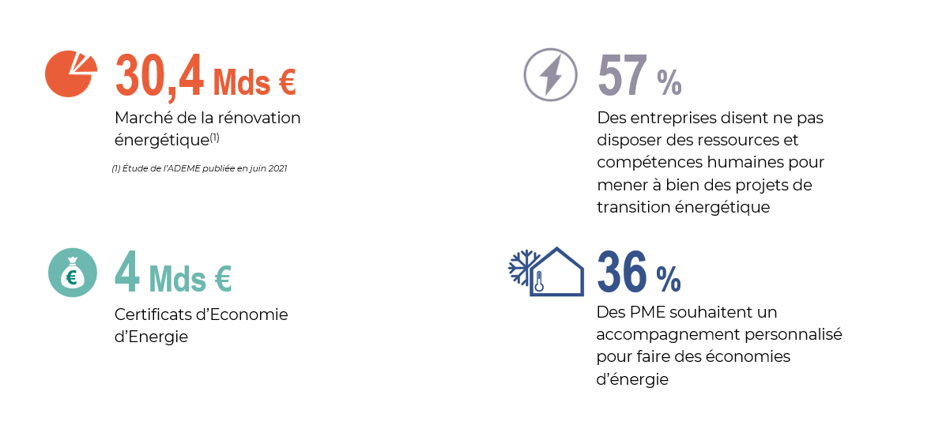
Efficacité énergétique
Quelques données de marché

Slide 8
01
Introduction : les enjeux « Green » et la rénovation énergétique
03
Présentation de l’offre Economie d’Energie
04
Le parcours client et conseiller Economie d’Energie
05
Annexes

Slide 9
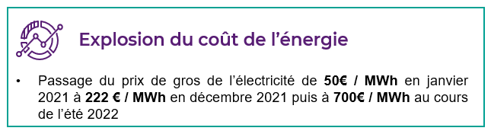

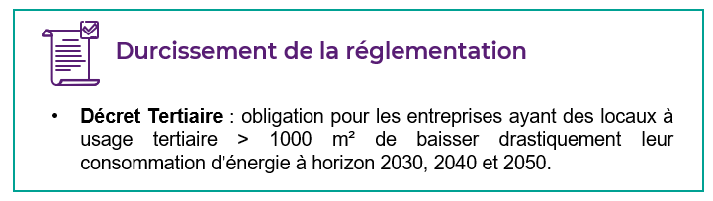


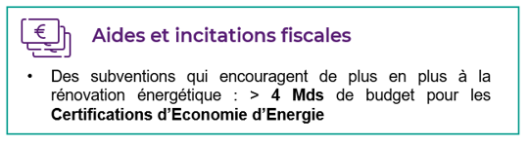

Un contexte favorable
Un sujet au cœur de l’actualité
Besoins de nos clients Pros
*
* Voir définition dans les annexes

Slide 10
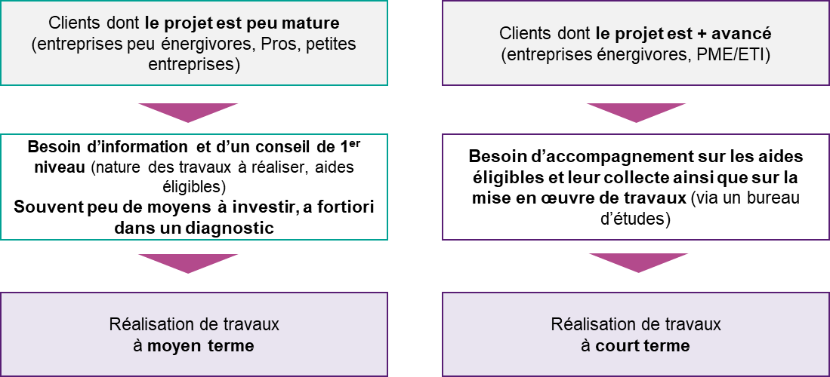
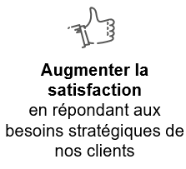
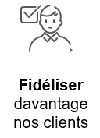
Pourquoi un partenariat sur l’efficacité énergétique?
Apporter une réponse et des solutions aux questions de nos clients, quel que soit leur niveau de maturité

Slide 11
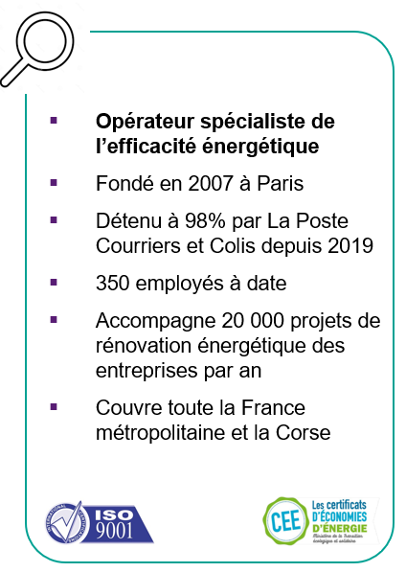

Quelques mots sur le partenaire ECONOMIE d’ENERGIE
est une société spécialiste de l’efficacité énergétique.
A ce titre, elle conseille le client sur ses travaux prioritaires à mener et lui fait bénéficier de son expertise sur les aides (particulièrement les Certificats d’Economie d’Energie) ainsi que de son réseau de partenaires bureaux d’études si sa situation le nécessite (éligibilité au décret tertiaire, notamment)
*
* Voir définition dans les annexes

Slide 12


01
Introduction : les enjeux « Green » et la rénovation énergétique
02
Pourquoi un partenariat avec Economie d’Energie ?
04
Le parcours client et conseiller Economie d’Energie
05
Le déploiement de l’offre Economie d’Energie

Slide 13


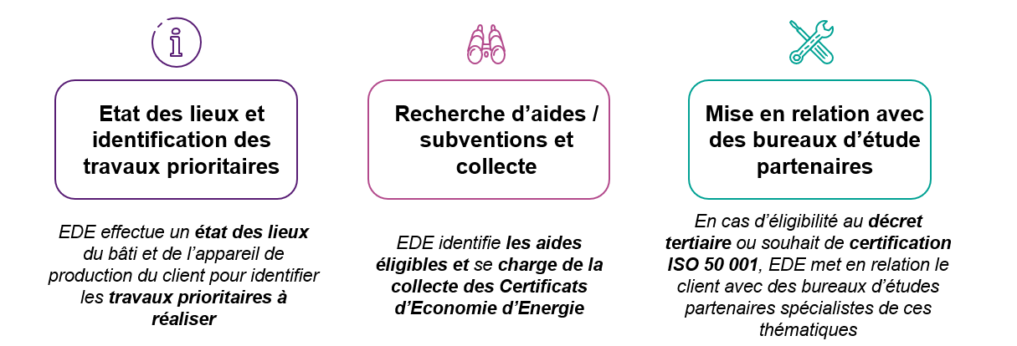
ECONOMIE d’ENERGIE
Un accompagnement qui répond à des attentes fortes de nos clients
Nos clients Pros sont souvent peu à l’aise sur la thématique de l’efficacité énergétique: législation mouvante, subventions complexes, multiplicité des intervenants…
L’offre d’ ECONOMIE d’ENERGIE repose sur 3 piliers
Concerne quasi exclusivement le marché des Entreprises
**
*
* Voir définition dans les annexes
** L’état des lieux et l’identification des travaux prioritaires d’Economie d’Energie est indicatif. Il sert à orienter les travaux de rénovation énergétique. Il ne fait pas office de diagnostic énergétique complet

Slide 14


Le ciblage des prestations ECONOMIE d’ENERGIE
Eligibilité et exclusions
L’ensemble des clients Pros est éligible aux prestations d’Economie d’Energie, quel que soit le secteur d’activité
  Indices d’éligibilité à des aides : utilisation d’énergies fossiles, bâtiment anciens, process industriel
  Exemples :
Métiers de bouche : boulangerie et pâtisserie (four, machine à froid), pizzeria (four)…
Artisans ayant un parc machine important (ex : garage, imprimerie)
Les clients ayant un bâtiment ancien pouvant nécessiter une rénovation, ou des équipements énergétiques à renouveler
  Exclusions : montant de travaux < 10K€, bâtiment non chauffé, nouveaux bâtiments, photovoltaïque, mobilité

Slide 15
Le modèle économique
Un modèle équilibré et incitatif pour le client
Quels coûts et avantages pour nos clients?
Quels coûts et avantages pour la CEGEE ?
Prestation EDE gratuite pour nos clients
Commission d’apport d’affaires sur les aides collectées (eq. 3% du montant des CEE, soit en moyenne 300€ pour un montant de travaux de 50K€)
Financements (prêts Green) grâce à l’identification du besoin en amont
Augmentation de la satisfaction client en répondant aux besoins stratégiques de nos clients
Fidélisation de nos clients
Paiement à EDE de 1 500€ /mois par la CEGEE*
*
* montant dégressif jusqu’à 1000€ selon le nombre d’établissements adhérents
* Voir définition dans les annexes

Slide 16
01
Introduction : les enjeux « Green » et la rénovation énergétique
02
Pourquoi un partenariat avec Economie d’Energie ?
03
Présentation de l’offre Economie d’Energie
05
Annexes

Slide 17


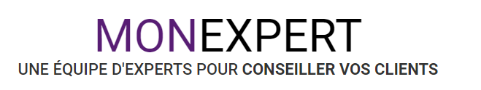
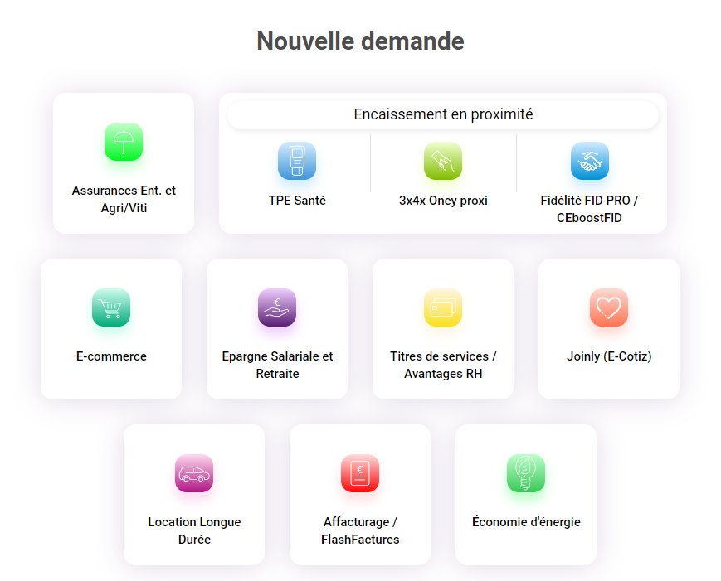

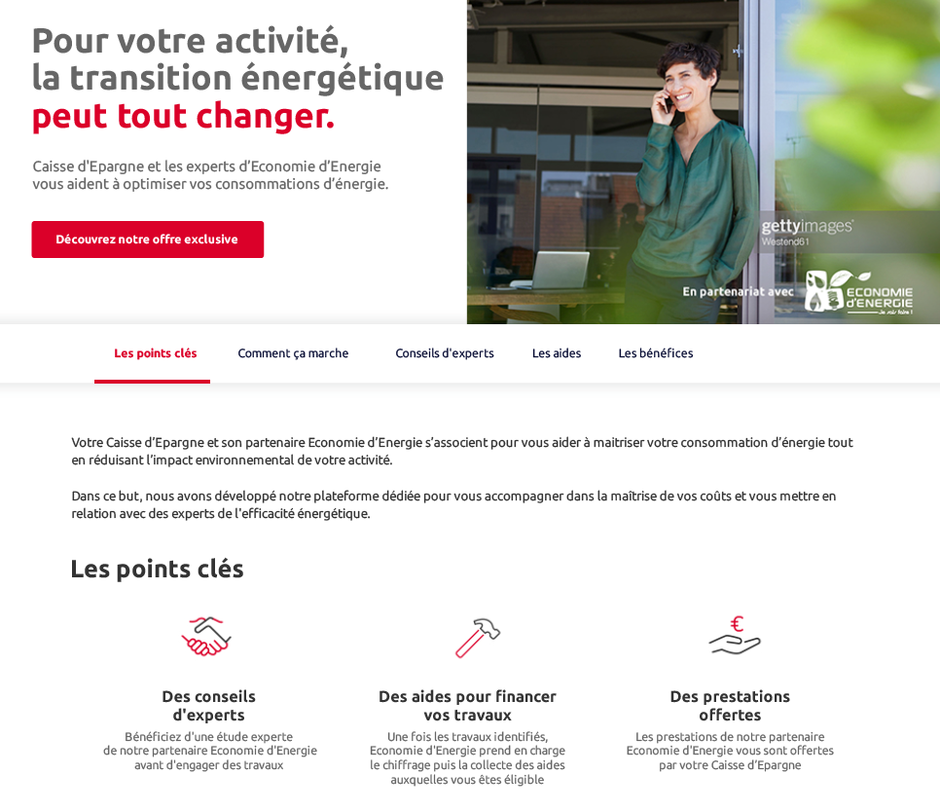


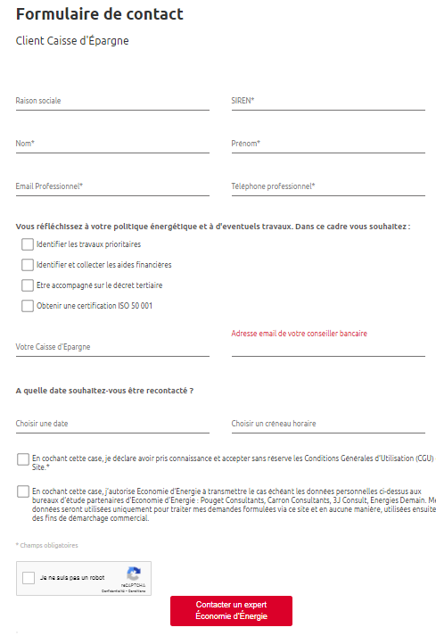
Le parcours client
Un parcours accessible en agence et depuis l’espace web
Côté Chargé d’affaire, une prescription aussi simple…qu’un Lead !
Côté Client, une prise de rendez-vous possible en selfcare depuis le portail CE ou le site partenaire
Bannière sur le portail commercial
Le client est redirigé vers une page web dédiée
Prise de Rdv sur le site du partenariat par le client
(site co-brandé CE x EDE

Slide 18

Le parcours client
La prise en charge du client par EDE
Après le Lead Monexpert ou la prise de RDV sur le site partenaire par le client…
Envoi d’un compte-rendu d’entretien au client (avec le conseiller en copie)
Privilégiez le Lead pour rester informé
Si le client est prêt à réaliser des travaux :
Sur base des devis de travaux, estimation des CEE et signature convention entre client et EDE
Un expert EDE appelle le client pour un 1er entretien « découverte » (état des lieux, identification travaux prioritaires et éligibilité aux aides) sur le créneau fixé par le client
Le client signe ses devis de travaux et les fait réaliser
Une fois les travaux terminés, transmission par EDE du dossier de demande des CEE puis versement de la subvention au client

Slide 19



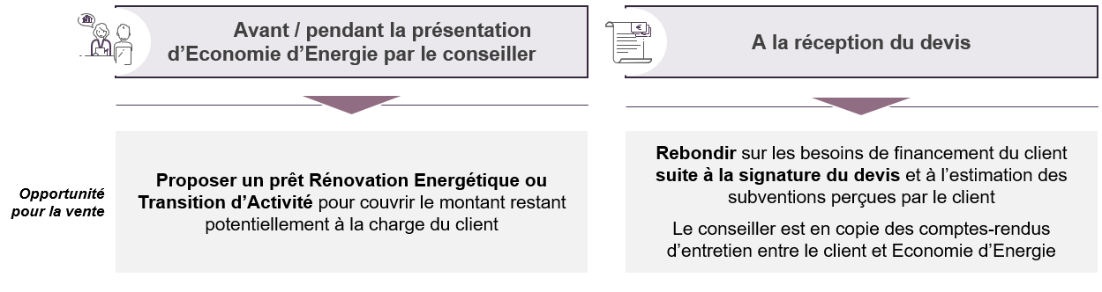

Les fenêtres d’opportunité
Deux moment clés pour proposer nos solutions de financement GREEN
Quand parler de nos solutions de financement GREEN dans le parcours
1
2
Le conseiller CE est tenu informé des différents échanges entre EDE et le client, afin d’identifier notamment un besoin de financement

Slide 20

01
Introduction : les enjeux « Green » et la rénovation énergétique
02
Pourquoi un partenariat avec Economie d’Energie ?
03
Présentation de l’offre Economie d’Energie
04
Le parcours client et conseiller Economie d’Energie

Slide 21
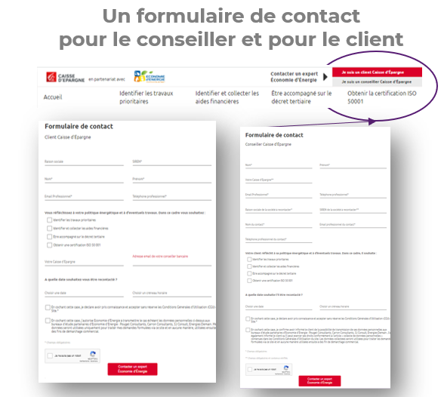

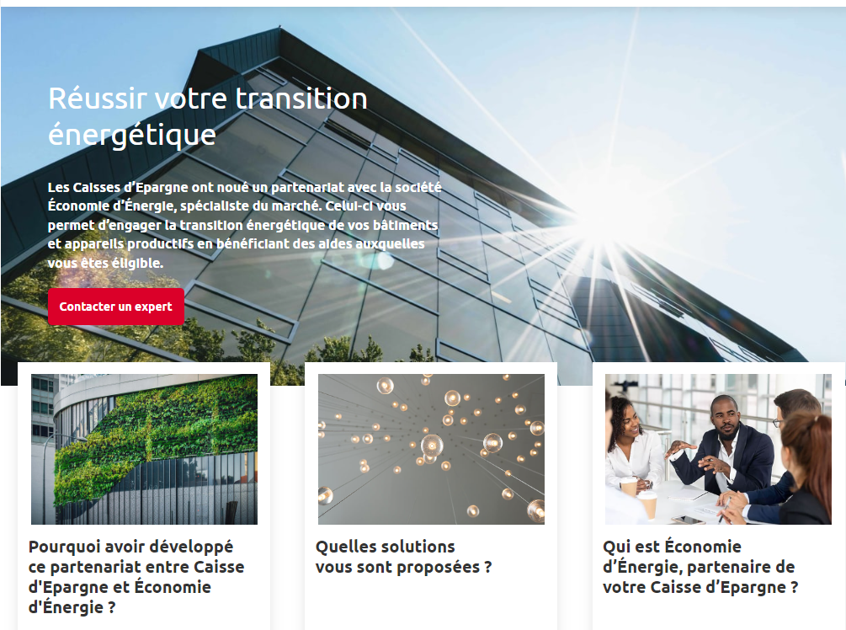

Annexes
Le site vitrine et les formulaires
Un site vitrine facilitant pour vous et votre client (à communiquer aux clients)
Un formulaire de contact pour le conseiller et pour le client
https://partenariat-caisse-epargne.economiedenergie.fr/
A retrouver sur MonExpert ou via le site partenaire

Slide 22



Annexes
Les Certificats d’Economie d’Energie
Les CEE, qu’est-ce?
Le dispositif des certificats d’économie d’énergie (CEE) est un mécanisme instauré en 2006 par l’Etat (loi POPE), qui oblige les fournisseurs d’énergie – EDF, Engie, Total, … - et les distributeurs de carburant – Auchan, Leclerc, …- (appelés « Obligés ») à aider ceux qui en consomment (particuliers et entreprises) à faire des économies d’énergie.
Les fournisseurs d’énergie doivent apporter la preuve de leur démarche (sous peine de lourdes sanctions financières) envers les consommateurs en collectant des certificats (CEE) qu’ils obtiennent notamment auprès d’organismes tiers spécialistes de la collecte de CEE (appelés « délégataires »).
Les CEE ne sont pas une subvention de l’Etat. C’est un mécanisme mis en place par ce dernier pour que les fournisseurs d’énergie, considérés comme des « pollueurs », financent des travaux qui vont permettre de réduire les émissions de C02. Ce sont donc les fournisseurs d’énergie qui paient.
Les objectifs des CEE sont déterminés tous les 4 ans, calculés selon le volume de ventes de ces fournisseurs. La 5ème période (2022-2025) définie par décret en juin 2021 implique un objectif en augmentation par rapport à la période précédente, (2 500 TWh cumac d’économies d’énergie.

